Slide 1
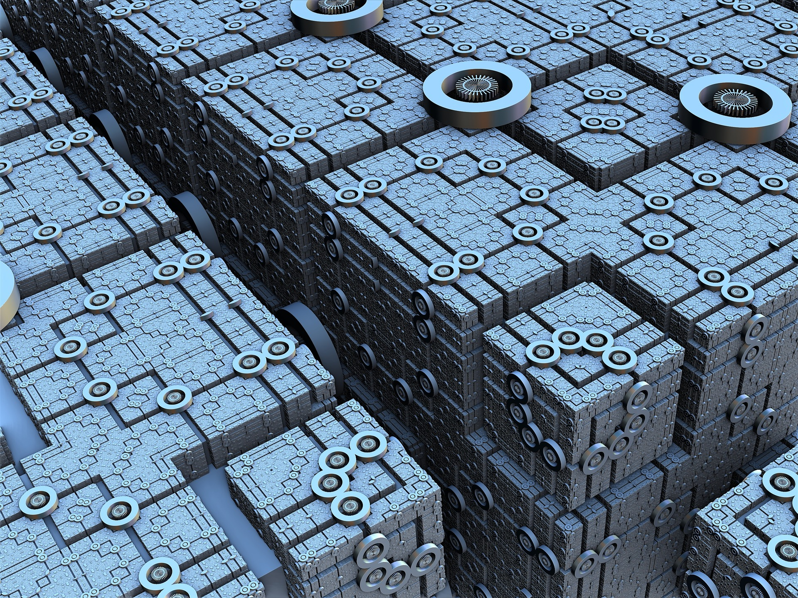
Rybí šupiny ve vyhodnocování informací
aneb inspirace ze zahraničí
Helena Vorlová (AK JU)
Hana Landová (SIC ČZU)

Slide 2

Zdroj: Flickr.com, autorka: Ewa Rozkosz
Příliv nových publikací neustává
Jen v období od BA 2014 cca 775 článků zařazených do WoS
Časopisy mimo WoS, konference, nerecenzované články

Slide 3

STUDENTI PRVNÍCH ROČNÍKŮ
Zdroj: hercampus.com

Slide 4
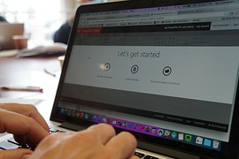
STUDENTI KOMBINOVANÝCH / DISTANČNÍCH PROGRAMŮ
Zdroj: pixabay.com
Zdroj: hercampus.com

Slide 5

NOVÉ VÝUKOVÉ METODY
Zdroj: pixabay.com
Zdroj: hercampus.com
Zdroj: pixabay.com

Slide 6
KLÍČOVÝ ZAČÁTEK STUDIA
Programy pro nové studenty (First Year Experience – FYE)
Propracované programy
Různá struktura, různé formáty
Spolupráce v rámci VŠ/fakulty
Obsah kurzu

Slide 7

CÍLE PROGRAMU
Akademické dovednosti
Kritické myšlení
Společné zážitky pro studenty
  Seznámení s univerzitou (sounáležitost)
  Prevence propadovosti (Kim & Shumaker, 2015)
  Podnět pro naše knihovny

Slide 8
KDYŽ JE DO ŠKOLY DALEKO
Distanční / kombi programy: tradiční oříšek
Nejde již jen o překonání bariéry času a prostoru
Otázky: motivace studentů, jejich zázemí, podmínky studia
Chybějící přímý vliv pedagoga + spolužáků / kolegů

Slide 9
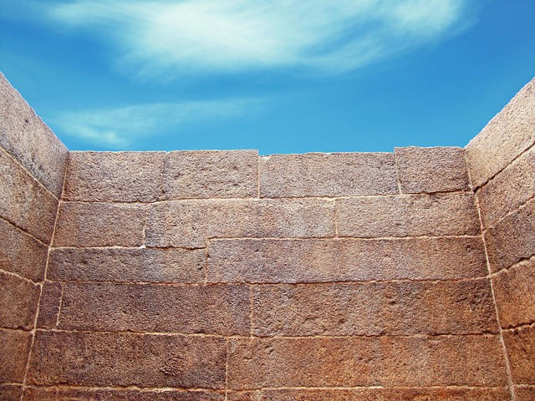
SITUAČNÍ UČENÍ
(Situated Learning - SL)
Návaznost na učení založené na problému (PBL)
Přenos znalostí: imitace reálné situace
Prvky spolupráce, nejednoznačné zadání, různé úhly pohledu, zpětná vazba, delší časový úsek, podůkoly, více různých řešení
Zapojení metody do informačního vzdělávání
(Catalano, 2015)

Slide 10
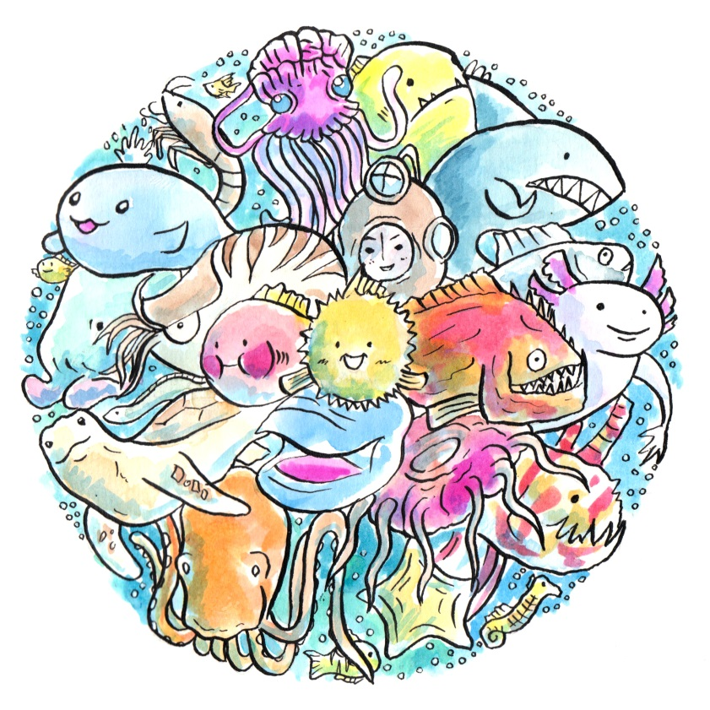
KONCEPT RYBÍCH ŠUPIN
Zdroj: http://tactileacademia.com/fishscale/

Slide 11
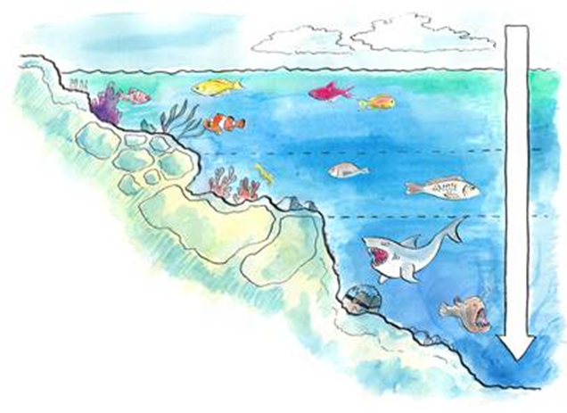
ROZVOJ KONCEPTU
Zdroj: http://innovativelibraries.org.uk/index.php/onlyconnect/fishscale-academicness
Inspirace: Claire Penketh, rozpracovala: Alke Gröppel-Wegener
Představení na konferenci LILAC 2015 (Walton et al., 2015)
Původně pro studenty umění, médií a designu: vizuálně zaměřeni
Použití vizuálních metafor
  Informační zdroj = mořský tvor (sea creature)
  Směrem k povrchu: „mělčí“ zdroje
  Směrem dolů: „hlubší“ (teoretické) zdroje
  Informační oceán, informační tsunami, Google vlečná síť a další

Slide 12
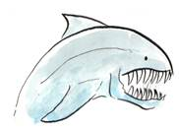
CÍLE KONCEPTU
Zdroj: http://innovativelibraries.org.uk/index.php/onlyconnect/fishscale-academicness/
Důraz na zvažování původu informačních zdrojů pomocí vizualizace
Snížení potřeby studentů spoléhat na nerecenzované zdroje
„Would it be grey and with dangerous teeth,
because it has no illustrations and uses unfamiliar words?!“

Slide 13
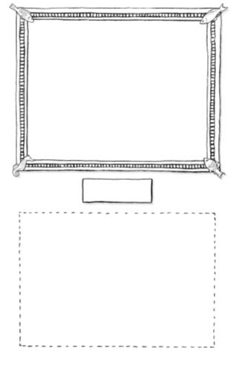
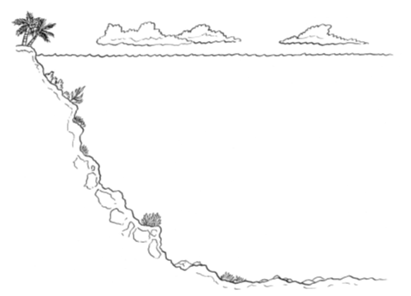
PRÁCE S RYBÍMI ŠUPINAMI
Ilustrovaná kniha The Fishscale of Academicness
úvod do konceptu
pracovní listy: určení mořského tvora + akademické hloubky
i vlastní mořská stvoření
Materiály jsou dostupné pod licencí CC na: http://tactileacademia.com/fishscale/

Slide 14
ZDROJE K TÉMATU:
Catalano, A. 2015. The Effect of a Situated Learning Environment in a Distance Education Information Literacy Course. The Journal of Academic Librarianship, http://dx.doi.org/10.1016/j.acalib.2015.06.008
Kim, S.U., Shumaker, D. 2015. Student, Librarian, and Instructor Perceptions of Information Literacy Insttruction and Skills in a First Year Experience Program: A Case Study. The Journal of Academic Librarianship, http://dx.doi.org/10.1016/j.acalib.2015.04.005
Walton, G. et al. 2015. The Fishscale of Academicness: Use of Visual Metaphor for Evaluating Information, http://www.slideshare.net/infolit_group/walton-the-fishscale-of-academicness-lilac2015
Gröppel – Wegener, A. Design Tasks Beyond the Studio. http://www.cleanlanguage.co.uk/articles/attachments/Groppel-Wegener_(2015)_Design_Tasks_Beyond_the_Studio.pdf

Slide 15
DO VAŠEHO DIÁŘE
ANEB INSPIRACE NENÍ NIKDY DOST

Slide 16


PODĚKOVÁNÍ:

Slide 17
KONTAKTY:
Helena Vorlová (AK JU) vorlova@lib.jcu.cz
Hana Landová (SIC ČZU) hanalandova@sic.czu.cz

